Slide 1
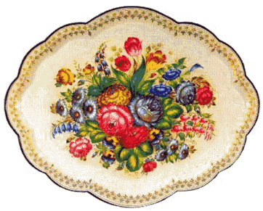
Жостовские подносы
Как же возникло
это удивительное
ремесло?

Slide 2
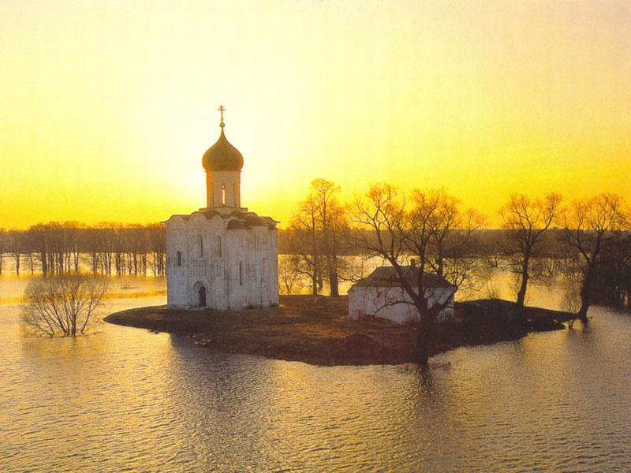
Сколько сказочных мест у России! Городов у России не счесть! Может где-то бывает красивей, но не будет роднее, чем здесь!

Slide 3
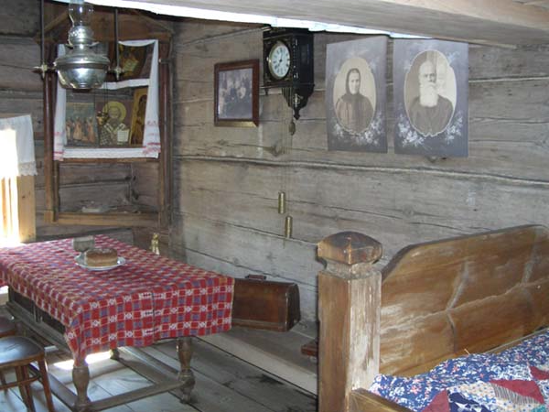
И сегодня мы, ребята,
путешествовать пойдём,
По деревням и по хатам,
мы заглянем в каждый дом.
Кто живёт там спросим,
О себе рассказать попросим.
И узнаем мы наверное,
что-то новое и необыкновенное!

Slide 4
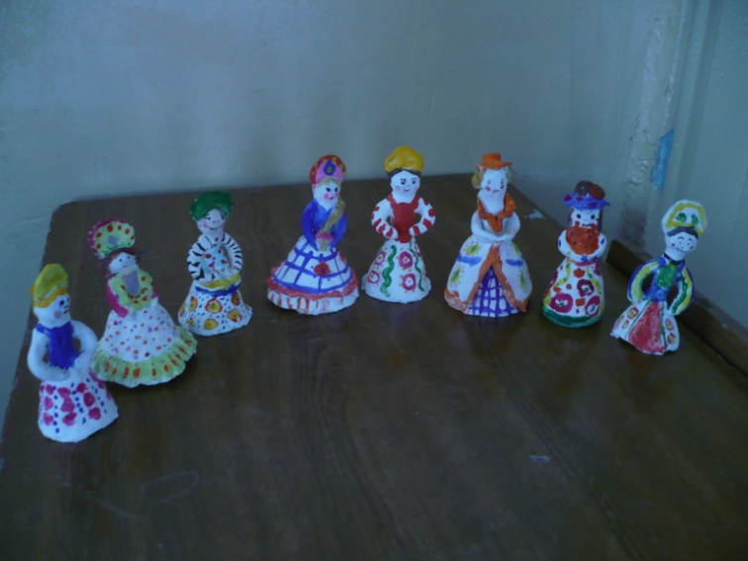
Волшебницам вятской, родной стороны Большое спасибо сказать мы должны. За то, что их руки не устают И дымковских кукол для всех создают!

Slide 5
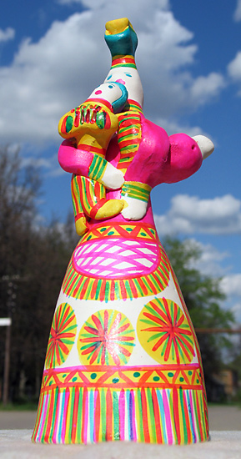
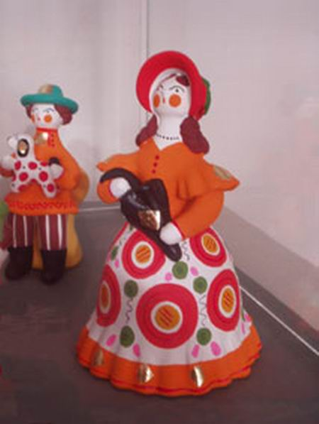
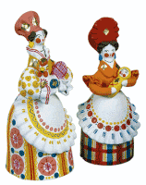
Изовикторина

